Slide 1


¿Hola, cómo estás?
Cómo comunicarse en línea sin estrés
Correo electrónico, videollamadas y comunicación segura en línea
Financiado por la Unión Europea. Sin embargo, los puntos de vista y opiniones expresados son únicamente los del autor o autores y no reflejan necesariamente los de la Unión Europea o de la Agencia Ejecutiva Europea de Educación y Cultura (EACEA). Ni la Unión Europea ni la EACEA pueden ser consideradas responsables de ellos.

Slide 2
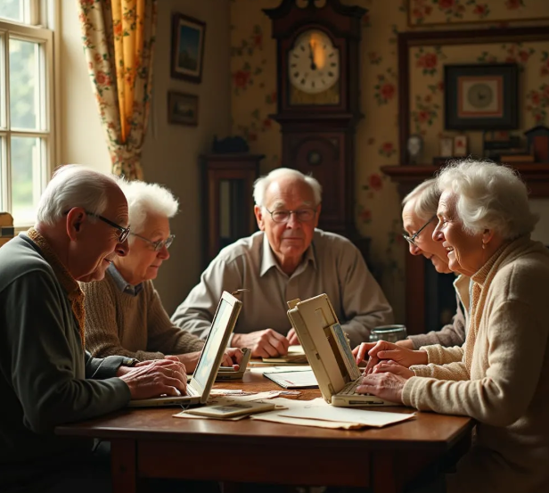

Introducción: ¿Cómo nos ayuda la tecnología a comunicarnos?
1
Objetivo del taller
Aprenderá a usar la mensajería instantánea (como el correo electrónico o las videollamadas), comprenderá los principios de la mensajería segura y aprenderá a evitar las amenazas en línea.
Además, aprenderá a transferir datos (contactos, fotos, aplicaciones) a su nuevo teléfono, sin estrés ni perder información importante.
2
¿Por qué es importante?
Le permite mantenerse en contacto con familiares y amigos, ocuparse de los asuntos cotidianos en línea y reducir la sensación de aislamiento y soledad.
La migración de datos facilita el uso de su nuevo dispositivo sin problemas y protege los recuerdos importantes (fotos, mensajes, contactos).

Slide 3

¿Qué es el correo electrónico?
El correo electrónico (es decir, el correo electrónico) es una forma moderna de enviar mensajes a través de Internet.
Te permite:
Escribe a familiares y amigos
Recibir información de un médico, consultorio o banco
Enviar fotos y documentos
Recibir notificaciones sobre fechas o promociones
✅ El correo electrónico funciona como un buzón en una pantalla : tienes tu dirección y las "cartas" te llegan digitalmente.

Slide 4

Una breve historia del correo electrónico:
¡El correo electrónico se creó hace más de 50 años!
El primer correo electrónico se envió en 1971.
Esto fue hecho por el ingeniero estadounidense Ray Tomlinson,
que fue el primero en usar el signo @ (mono),
para separar el nombre de usuario del nombre del equipo.
Al principio, el correo electrónico solo servía a los científicos y al ejército.
No fue hasta los años 90 que se popularizó en todo el mundo, junto con el desarrollo de Internet.
Hoy en día, millones de personas utilizan el correo electrónico todos los días para trabajar, estudiar y ponerse en contacto con sus seres queridos.

Slide 5

Correos electrónicos internacionales
Gmail (Google) – gmail.com
✔️ La sincronización más versátil y fácil con tu teléfono y aplicaciones
✔️ Copia de seguridad automática de fotos, contactos
Outlook (Microsoft) – outlook.com
✔️ Recomendado para usuarios de Windows, Office y Skype
Yahoo Mail – mail.yahoo.com
✔️ Menos popular en España, pero aún se usa

Slide 6

¿Por qué Gmail está bien?
✅ Fácil de operar
Diseño simple y claro
Botones grandes, fuente clara
Las versiones móvil y de escritorio son muy similares
Ideal para smartphones
Gmail funciona perfectamente en teléfonos Android
Necesitas una cuenta de Gmail para usar muchas de las funciones de tu teléfono
(por ejemplo, Google Play Store, Fotos, Mapas)
Seguro
Filtro de spam: Gmail bloquea los correos electrónicos sospechosos por sí solo
Posibilidad de activar la doble seguridad (código SMS)
Todo en un solo lugar
Una cuenta = acceso a YouTube, Google Drive (fotos, archivos), Calendar, videollamadas

Slide 7

¿Cómo utilizo el correo electrónico?
☝️ Paso 1: Configurar una cuenta de Google (Gmail)
Ir al sitio web: www.gmail.com
Haga clic en: "Crear una cuenta"
Rellene el formulario:
    Nombre y apellidos
    Nombre de usuario (que es su dirección de correo electrónico, como pepito.perez@gmail.com)
    Contraseña (mínimo 8 caracteres)
Anota tus datos de inicio de sesión en una hoja de papel
Importante: La contraseña debe ser fácil de recordar, pero difícil de adivinar.

Slide 8
¿Cómo crear una contraseña fácil de recordar pero segura?
1️⃣ Usar los nombres de los nietos + año de ingreso a la escuela
Ejemplo:
Tienes un nieto llamado Pedro y comenzó la escuela en 2018.
Contraseña: pEdRo2018!
2️⃣ Combina tu canción favorita con el año
Ejemplo:
Tu canción favorita es "Mi gran noche" y el año de tu boda es 1980.
Contraseña: MiGranNoche1980!
3️⃣ Crea un acrónimo a partir de las primeras letras de tu dicho ✍️ favorito
Ejemplo:
"Cada día es una nueva oportunidad" → CdEUnO2025!

Slide 9

Lo que se debe evitar:
❌ 123456, contraseña
❌ Nombre y apellidos sin cambios
❌ Cumpleaños sin caracteres adicionales
Ejercicio: Crea tu propia contraseña y anótala en un lugar seguro

Slide 10
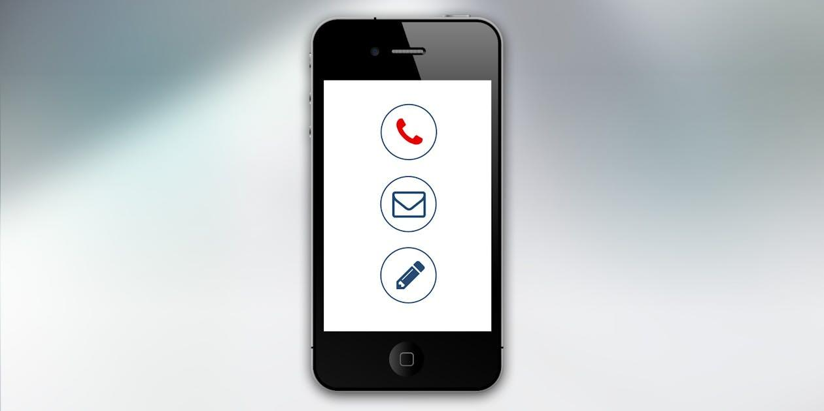
¿Cómo utilizo el correo electrónico?
✉️ Paso 2: Redactar y enviar mensajes
Haga clic en "Crear" / "Redactar"
Escriba:
    Para: dirección del destinatario (por ejemplo, host)
    Asunto: de qué tratará el mensaje (por ejemplo, "Saludos desde el taller")
    Contenido del mensaje : escriba algunas oraciones
Haga clic en "Enviar"
✅ Ejercicio: Escribe un correo electrónico al anfitrión con una foto y un mensaje corto.

Slide 11
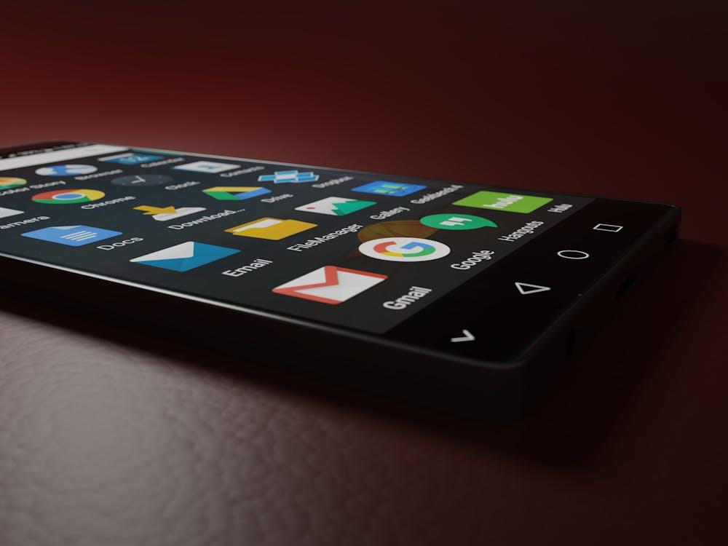
¿Cómo utilizo el correo electrónico?
Paso 3: Agregar archivos adjuntos
Haga clic en el icono del clip Seleccione
una foto o archivo de la memoria de su teléfono/tableta
Espere a que se cargue el archivo
Luego haga clic en "Enviar"
✅ Ejercicio: Envía tu foto favorita al anfitrión.

Slide 12
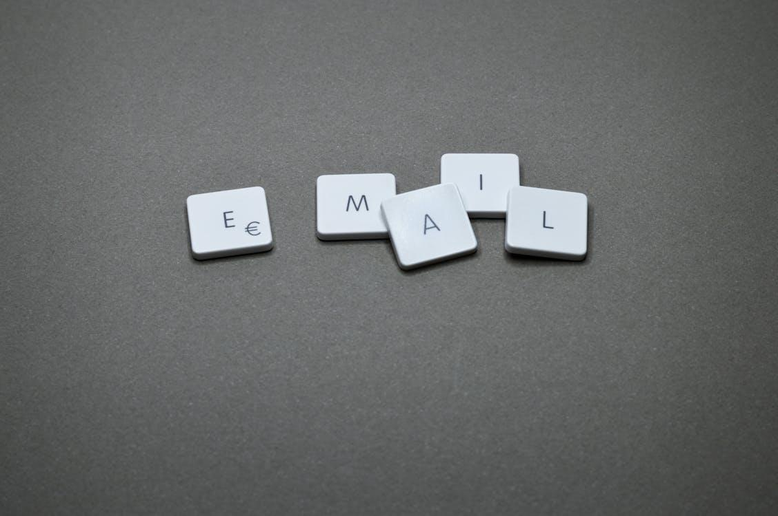
¿Cómo utilizo el correo electrónico?
Paso 4: Leer y responder
Ingrese a la "Bandeja de entrada" Haga clic
en el mensaje para abrirlo
Haga clic en "Responder" y escriba su respuesta
Haga clic en "Enviar"
✅ Ejercicio: Responder a un mensaje del profesor.

Slide 13
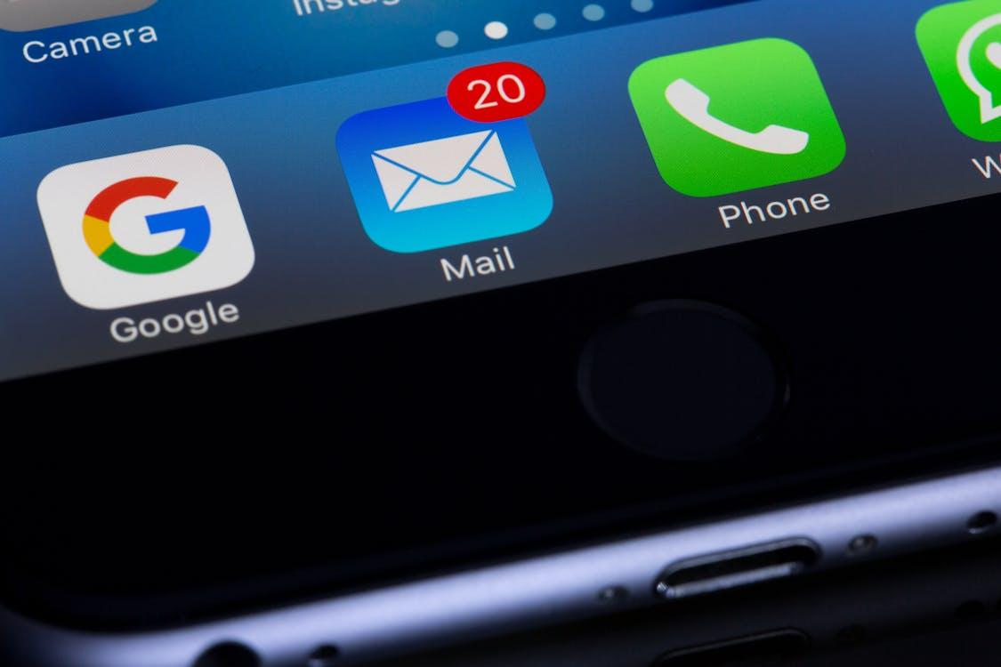
¿Cómo utilizo el correo electrónico?
☑️ Paso 5: Seguridad
No abras mensajes de remitentes desconocidos
No hagas clic en enlaces sospechosos
Pregunta siempre a tus seres queridos o al anfitrión si tienes alguna duda
✅ Recuerda: Cuando algo parezca "extraño", no hagas clic, ¡solo pregunta!

Slide 14
️ Carpetas en su buzón de correo electrónico
Recibido
Aquí es donde van todas las novedades. Compruébalo todos los días para que no te pierdas nada.
Enviado
Todos los correos electrónicos que ha enviado se guardan aquí.
Borradores
Estos son los mensajes que ha comenzado a escribir pero que aún no ha enviado.
¡Útil si accidentalmente cierra la ventana de mensajes!
️ Papelera
Los mensajes eliminados van aquí. Después de 30 días, Gmail los elimina para siempre.
Spam
Mensajes sospechosos o no deseados. Es mejor no abrirlos: Gmail los pone aquí por su cuenta.

Slide 15

¿Qué es un enlace?
Un enlace (también conocido como "enlace") es un texto o imagen especial que, al hacer clic, te lleva a otra página de Internet.
¿Cómo reconozco un enlace?
A menudo se subraya
Tiene un color azul
Al pasar el ratón, el cursor cambia (normalmente en el mango)
En tu teléfono:
Los enlaces también funcionan: solo tienes que tocar con el dedo para ir a otra página.

Slide 16

¿Para qué sirven los enlaces?
Para abrir páginas web
Para descargar archivos adjuntos
Para participar en reuniones en línea (por ejemplo, Zoom, Google Meet)
Para iniciar sesión (por ejemplo, en su banco o correo electrónico)

Slide 17
¿Cómo comprobar si un enlace es seguro?
Primero, verifique a dónde lleva el enlace : al hacer clic en él puede llevarlo al sitio web del estafador.
Pasa el ratón por encima (o mantén el dedo)
En tu computadora:
– Pasa el ratón por encima del enlace, ¡pero no hagas clic!
– En la esquina inferior izquierda de la pantalla, aparecerá la dirección del sitio web.
– Si se ve raro (por ejemplo, https://login-bank123abc.ru), ¡no hagas clic!
Na telefonía:
– Sostenga el enlace con el dedo durante 1-2 segundos.
– Verás la dirección completa de la página web
– Si es incomprensible o extraño – ¡cancele!

Slide 18
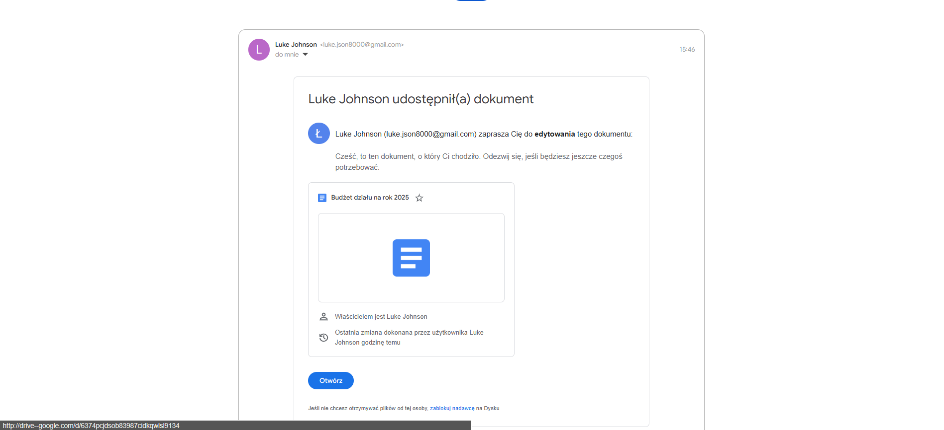
EJERCICIO

Slide 19

¿Ya usas el correo electrónico? ¡Ahora es el momento de algo más!
Ahora que tiene una cuenta de Gmail, puede usarla para algo más que enviar mensajes.
¡Tu cuenta de Google también es la clave para administrar los datos de tu teléfono!
Con él, puedes:
Almacene sus datos de forma segura en la nube
Crear copias de seguridad automáticamente
Es fácil transferir todo a tu nuevo teléfono , sin estrés ni cables

Slide 20

¿Cómo transfiero datos a un teléfono nuevo? (con la ayuda de su cuenta de Google)
1️⃣ En su teléfono anterior
➤ Asegúrese de haber iniciado sesión en su cuenta de Google
➤ Vaya a: Configuración de Google > > Copia de seguridad
➤ Habilite la opción: "Copia de seguridad de sus datos"
2️⃣ En el nuevo teléfono
➤ Encienda el teléfono y conéctese a Wi-Fi
➤ Durante la configuración, seleccione: "Transferir datos del teléfono anterior"
➤ Inicie sesión en la misma cuenta de Gmail
¡Tus datos se restaurarán automáticamente!

Slide 21

Otras formas inteligentes: cómo transferir datos...
✅ De Android a iPhone:
– Utilice la aplicación gratuita "Mover a iOS"–
Contactos, fotos,
cuentas de correo electrónico, etc.
✅ De iPhone a iPhone:
– Utilice la función "Inicio rápido
"- Coloque ambos teléfonos uno al lado del otro
- Transferencia automática de datos a través de iCloud

Slide 22
¿En qué hay que fijarse a la hora de elegir una aplicación?
✅ 1. Valoración y opiniones de los usuarios
⭐ Cuanto más alta sea la calificación (por ejemplo, 4.5 ★ o superior), mejor.
Lea algunos comentarios : sabrá si la aplicación funciona bien y si hay algún problema con ella.
✅ Número de descargas
Las aplicaciones con millones de descargas suelen ser más seguras y probadas.
✅ 3. Nombre del creador (desarrollador)
Asegúrese de que la aplicación sea de una empresa conocida.
➤ Por ejemplo, Gmail – Google LLC ➤ WhatsApp – WhatsApp LLC
✅ 4. Consentimientos y permisos
Vea a qué datos quiere acceder la aplicación. ➤ ¡La calculadora no debe pedir acceso al micrófono!
✅ 5. Anuncios y compras directas en la aplicación
Algunas aplicaciones gratuitas contienen muchos anuncios o solicitan tarifas adicionales.
Es posible que desee consultar la sección: "Contiene anuncios / Compras dentro de la aplicación"
✅ 6. Fecha de última actualización
La aplicación debe actualizarse regularmente , esto es una señal de que los desarrolladores se preocupan por la seguridad y el funcionamiento.

Slide 23
Nota: Evita las aplicaciones que:
Tienen calificaciones muy bajas
No tienen comentarios ni opiniones
Son clones de aplicaciones conocidas con un logotipo o nombre extraño
Solicitan consentimientos sospechosos (por ejemplo, acceso a SMS en la aplicación de linterna)

Slide 24
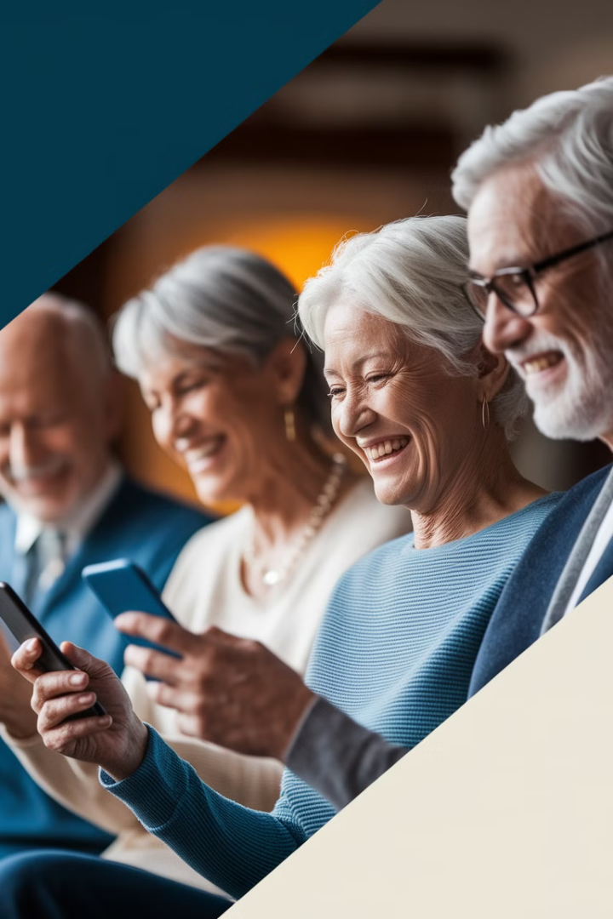
Resumen y preguntas y respuestas
1
Todas las personas mayores ahora pueden
✔ Enviar y recibir un correo electrónico
✔ Unirse a una videollamada
✔ Reconocer enlaces sospechosos
✔ Usar aplicaciones y la Web de forma segura
✔ Transferencia de datos
en el teléfono Nowy
✔ Recuerde contraseñas y administre
Cuenta de Google
2
¿Qué sigue?
¡Te invitamos al próximo taller! Continúa aprendiendo y desarrollando tus habilidades digitales.

